Slide 1
Tech Insight
报告
Key AI Innovations 2025
LLM Applications, Multi-Agent Systems & Safety Considerations
线上 · 2025 年 2 月 28 日
形式
线上
日期
2025 年 2 月 28 日
主题
大语言模型应用、单智能体与多智能体系统、评估与护栏

Slide 2
目录
按主题划分的议题
A · 基于大语言模型的系统与行业应用
C · 多 AI 智能体系统
01
LLMs Across Industries: The Landscape
08
Multi-Agent: Rationale & Applications
02
Personalization, Recommendation & Content Generation
09
Multi-Agent: Collaboration, Coordination & Orchestration
03
Customer Service, Data Analysis & Software Development
10
Multi-Agent: Development Frameworks & Workflow
04
Security, Risk Management & Assistant Applications
D · 评估与护栏
B · 单 AI 智能体系统
11
LLM Evaluation: Criteria, Metrics & Frameworks
05
Single Agent: Definition & Architecture Methods
12
RAG Evaluation: Targets, Metrics & Benchmarks
06
Single Agent: RAG and Advanced RAG
13
LLM-as-a-Judge: Methodology, Attributes & Frameworks
07
Single Agent: Memory, Tools & Tool Learning

Slide 3
一览
LLM Applications, Multi-Agent Systems & Safety Considerations
2025 年 2 月 28 日
81 家公司
13 个主题
大语言模型系统
线上
接受调研
在此深入解读
主题
简介：一场线上演讲，介绍基于大语言模型的系统在行业中如何构建与部署、从单智能体到多智能体架构的转变，以及让这些系统值得信赖的评估与护栏实践。
三条主线：大语言模型已遍及各行业（个性化、客服、代码、安全）；系统正从单智能体（RAG、记忆、工具）走向协作式多智能体框架；评估与护栏（大语言模型评估、RAG 评估和 LLM-as-a-Judge）已成为一等公民。

Slide 4
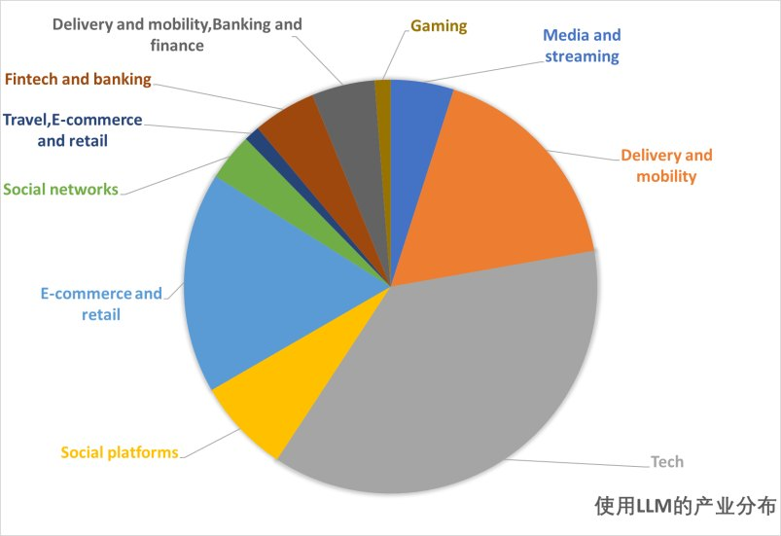
洞察 01 · 基于大语言模型的系统与行业应用
LLMs Across Industries: The Landscape
行业调研 · 7 个类别共 81 家公司
采用范围
• 调研约 81 家公司如何集成大语言模型，以提升生产力、用户体验和创新
• 7 个应用类别：个性化、客户服务、内容、数据分析、软件开发、安全、助手
代表性部署
• 个性化 / 推荐：Instacart、Pinterest、Spotify、Swiggy
• 客户服务：Airbnb、Doordash、Intercom；通过 Slack 和 GitHub 进行内部协作
• 内容生成：Amazon、eBay、Wayfair、Walmart、Yelp；Grammarly、Vimeo
分析、开发、安全与助手
• 数据分析与决策支持：Grab、Uber、Thomson Reuters
• 软件开发：GitHub、GitLab、Replit（Copilot 现已成为标准工具）
• 安全：Zillow、Whatnot、Google；助手：Coinbase、Digits、SumUp、TomTom、NVIDIA
调研约 81 家部署大语言模型的公司，按应用类别划分。
[1] “LLM-based Application and Industry Overview,” Key AI Innovations talk, 2025.

Slide 5
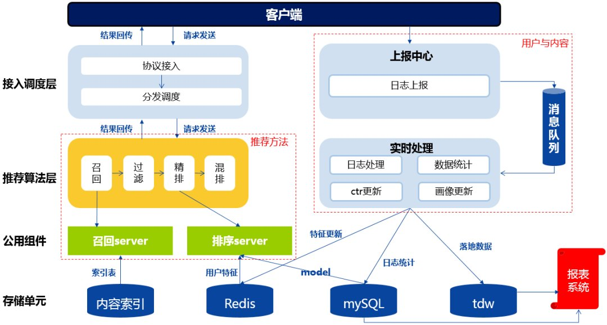
洞察 02 · 基于大语言模型的系统与行业应用
Personalization, Recommendation & Content Generation
Amazon · Instacart · Pinterest · Grammarly · 个性化与内容
推荐面临的挑战
• 用户上下文有限导致数据稀疏；新用户/新物品的冷启动；可解释性弱
• 传统的协同过滤 / 矩阵分解难以应对稀疏性和高维上下文
基于大语言模型的方案
• 自然语言理解可提取深层偏好并缓解稀疏性
• 零样本/少样本迁移解决冷启动；自然语言生成带来可解释的推荐
• 示例：Amazon COSMO 常识知识、Instacart 推荐、Pinterest Text-to-SQL、Walmart 属性抽取
内容生成与优化
• 挑战：质量控制、去重/抄袭、品牌语气一致性、自动化与人工的取舍
• 技术：质量评估、余弦/Jaccard 去重、按品牌风格微调、人工审核工作流
• 示例：Grammarly CoEdIT（编辑任务达到 SOTA，参数更少）、Vimeo 面向视频知识的 RAG
借助大语言模型，从稀疏信号到可解释的推荐。
[2] “Personalization, Recommendation & Content Generation,” Key AI Innovations talk, 2025.

Slide 6
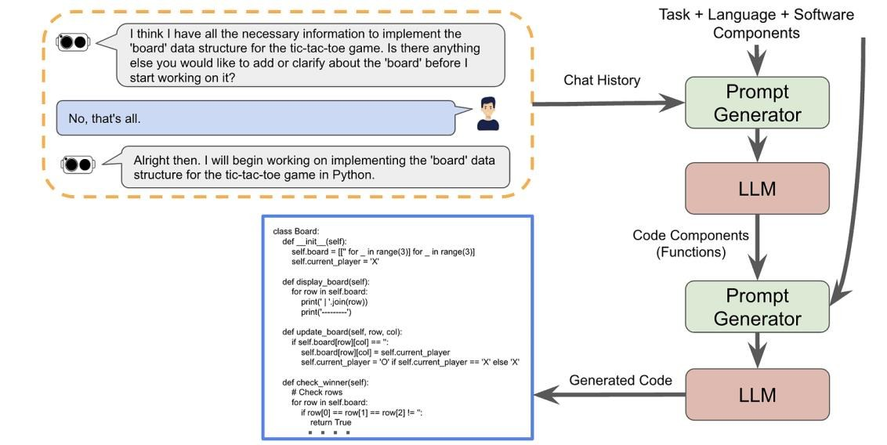
洞察 03 · 基于大语言模型的系统与行业应用
Customer Service, Data Analysis & Software Development
Airbnb · Uber · GitHub · Grab · 服务、分析与代码
客户服务与对话
• 挑战：多轮上下文跟踪、领域适应性弱、社会工程风险、大规模下的延迟
• 技术：对话状态跟踪、领域知识图谱、安全规则、缓存 / 异步处理
• 示例：Airbnb Automation Platform v2、LinkedIn Hiring Assistant、Uber Genie AI copilot
数据分析与决策支持
• 挑战：数据噪声、多源集成、推理能力弱、黑盒可解释性
• 技术：数据清洗、SQL 引擎与图数据库、推理引擎、可解释 AI（LIME、SHAP）
• 示例：Uber QueryGPT 多智能体架构、Grab 自动化数据分析
软件开发与代码
• 挑战：跨文件一致性、安全缺陷（SQL 注入、XSS）、优化、训练与真实环境的差距
• 技术：静态分析（SonarQube）、性能剖析、模板/库集成、自动化安全审计
• 示例：Replit AI Debugger、GitLab Duo、GitHub Copilot
大语言模型代码生成流水线：提示词驱动代码组件和生成的代码。
[3] “Customer Service, Data Analysis & Software Development,” Key AI Innovations talk, 2025.

Slide 7
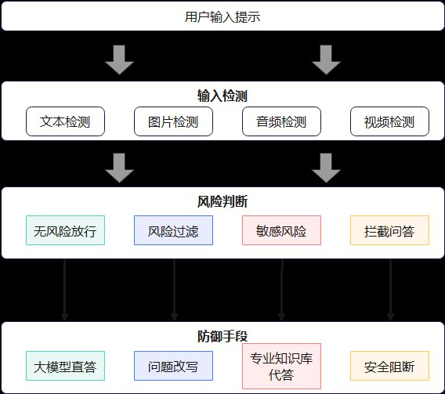
洞察 04 · 基于大语言模型的系统与行业应用
Security, Risk Management & Assistant Applications
Google SAIF · Microsoft · NVIDIA · 安全与助手
安全与风险管理
• 挑战：伪装的恶意输入、不断演变的威胁、对上下文的敏感度不足
• 大语言模型的优势：深层语义理解、广泛的威胁知识、可通过微调/提示词适应、提供解释性反馈
• 示例：Zillow Fair Housing Classifier、Whatnot Rule Engine++、Google 的 Secure AI Framework (SAIF)
助手类应用
• 优势：跨领域泛化、长上下文跟踪、提示词/微调的可扩展性、自然语言界面
• 部署模式：本地化（隐私/延迟）、云端（小团队）、混合（金融/企业）
• 示例：Microsoft 365 Copilot、Instacart Ava、NVIDIA Morpheus、Digits 会计助手
安全与助手类部署：本地化、云端和混合。
[4] “Security, Risk Management & Assistant Applications,” Key AI Innovations talk, 2025.

Slide 8
洞察 05 · 单 AI 智能体系统
Single Agent: Definition & Architecture Methods
单智能体架构 · ReAct · Reflexion · LATS
什么是 AI 智能体
• 一种基于语言模型的实体，能够规划并迭代执行任务，接收环境输入并触发行动
• 组成：大脑（推理）、感知（输入/输出）、行动（工具执行）；能力：记忆、工具、规划、角色设定
• “AI 智能体不能只是一个单独的大语言模型”——推理能力的局限推动系统从单智能体走向多智能体
架构方法
• ReAct（推理 + 行动）：记录思考过程，但可能陷入循环而停滞
• Reflexion：自我反思 + 语言式强化学习（RL），以减少幻觉；AutoGPT+P：检测器 + 经典规划器
• LATS：用蒙特卡洛树搜索进行规划 / 反思 / 纠正
能力成熟度阶梯
• 大语言模型 → +记忆/RAG → +短期规划（CoT）→ +工具 / 函数调用
• → +反馈（computer use、copilot）→ +长期规划 → +自学习 → 完全的任务自主
[5] “Single AI Agent System: Architecture,” Key AI Innovations talk, 2025.

Slide 9
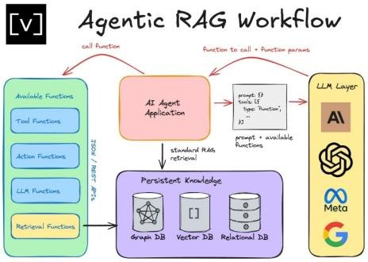
洞察 06 · 单 AI 智能体系统
Single Agent: RAG and Advanced RAG
RAG 与 Agentic RAG · 检索增强生成
RAG 的目标
• RAG 可缓解大语言模型的幻觉等局限；工作流从简单演进到进阶，再到模块化
• 目标：按任务调整检索，让大语言模型决定检索策略，利用交互式反馈，整合多个来源
传统 RAG 的局限
• 依赖向量相似度，忽略文档之间的结构关系
• 缺乏全局一致性；多步推理能力弱；工作流固定，无法调整行为
Graph RAG 与 Agentic RAG
• Graph RAG：将文档/实体关系建模为图（实体 ID → 关系抽取 → 知识图谱 → 优化）
• 智能体式 RAG：自主选择相关数据、交互式检索/生成、多步推理与规划
Agentic RAG 工作流：自主检索、推理与生成。
[6] “Single AI Agent System: Advanced RAG,” Key AI Innovations talk, 2025.

Slide 10
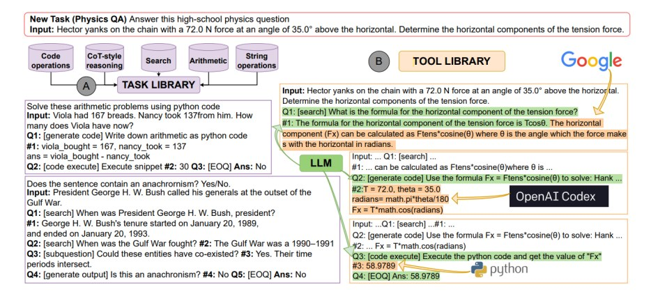
洞察 07 · 单智能体系统
Single Agent: Memory, Tools & Tool Learning
记忆与工具 · 计算接口 · 工具学习
记忆模块
• 检索：短期记忆取完整内容；长期记忆按时近性 / 相关性 / 重要性过滤；用户可编辑
• 存储：自然语言、嵌入向量、三元组（ChatDB、DB-GPT）；存满后淘汰旧内容
• 反思：分层摘要与自我改进；由一个中央智能体协调记忆
工具使用（计算接口）
• 工具是一个外部函数：感知（get_time）、行动（web POST、文件编辑）、计算（代码、计算器）
• 设计：模块化插件式连接器、动态绑定、安全（沙箱、权限）
• 示例：计算机使用 — 读取屏幕、点击、输入，并跨应用自我纠错
工具调用与学习
• 调用：临时方式（工具写入提示词，再解析）与原生函数调用（中断 → 调用 → 恢复）
• 学习：上下文内学习（任务库、提示词中的文档）与训练期学习（自监督 API 学习，如 ToolFormer）
连接智能体与外部工具的工具库（工具学习）。
[7] “Single AI Agent System: Tool Learning Paradigms,” Key AI Innovations talk, 2025.

Slide 11
洞察 08 · 多智能体系统
Multi-Agent: Rationale & Applications
多智能体系统 · 角色与应用
为什么用多智能体
• 角色分化：智能体各有专长（收集、分析、决策），共同拆解复杂问题
• 协作带来多样视角、容错能力（无单点故障）和可扩展性
• 单智能体的局限：专业化有限、无法协作、存在瓶颈、灵活性较低
问题求解类应用
• 软件开发（ChatDev、MetaGPT）、研究（Agent Laboratory）、长上下文（Chain of Agents）
• AutoGen、StrategyLLM、TradingGPT、Mora（视频）；医疗与政策、具身/机器人智能体
世界模拟类应用
• 社会（Generative Agents、Lyfe Agents）、经济 / 交易（TradingGPT、AI Hedge Fund）、战争推演（WarAgent）
• 游戏（Werewolf、Avalon、Diplomacy）、推荐系统（AgentCF）、疫情建模、数字孪生
[8] “Multi AI Agent Systems: Applications,” Key AI Innovations talk, 2025.

Slide 12
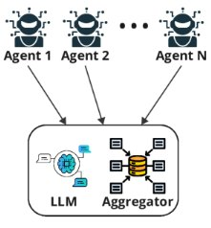
洞察 09 · 多智能体系统
Multi-Agent: Collaboration, Coordination & Orchestration
协作与编排 · 协议与结构
协作类型
• 合作：目标一致，发挥每个智能体的专长
• 竞争 / 对抗：目标冲突，推动自适应策略（辩论、博弈）
• 竞合 / 混合：兼顾取舍的混合形式（谈判）
协作策略
• 基于规则：预定义规则 — 高效、可预测，但适应性低
• 基于角色：按专长划分 — 模块化、可复用，但角色不清时较僵化
• 基于模型：概率式决策 — 适应性强、稳健，但复杂且计算开销大
通信结构
• 集中式（简单高效，但中心故障会使系统崩溃）
• 去中心化/分布式（有韧性、可扩展：swarm、MetaGPT、ChatDev）与分层式（DyLAN）
• 静态与动态通道：预定义的领域通道与实时自适应管理
多智能体协调：专业智能体、一个大语言模型和一个聚合器。
[9] “Multi AI Agent Systems: Collaboration & Coordination,” Key AI Innovations talk, 2025.

Slide 13
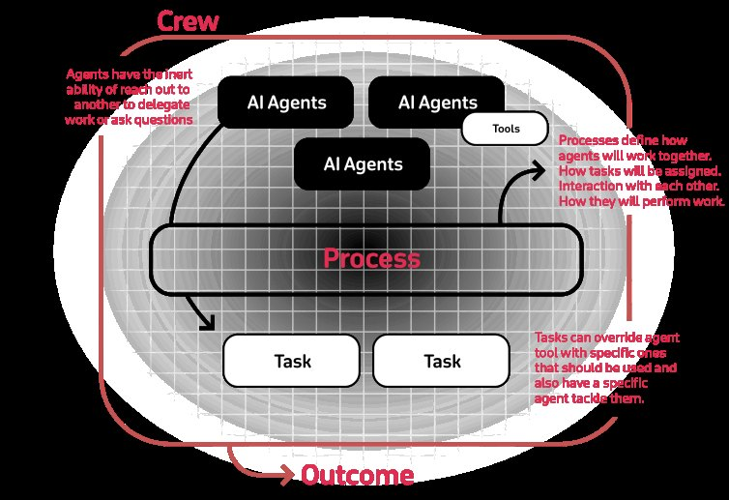
洞察 10 · 多智能体系统
Multi-Agent: Development Frameworks & Workflow
LangGraph · CrewAI · AutoGen · 智能体框架
框架提供什么
• 提供智能体间通信、编排、工作流管理、工具使用和决策的工具
• 支持低代码/无代码构建应用；最流行的有 LangGraph、CrewAI、AutoGen
LANGGRAPH 与 CREWAI
• LangGraph：以图组织（智能体 = 节点，步骤 = 边），共享的带类型状态，状态持久化以便恢复
• CrewAI：智能体 + 任务组成一个 Crew；用“flow”以管理者模式协调工作流
AUTOGEN
• 分层：Core API（消息传递、运行时）、Agent Chat（原型开发）、Extensions（大语言模型客户端、RAG 工具）
• 异步消息工作流；单机或分布式运行时；可序列化消息，直接发送或按主题广播
智能体开发框架：LangGraph、CrewAI 和 AutoGen。
[10] “Multi AI Agent Systems: Development Frameworks,” Key AI Innovations talk, 2025.

Slide 14
洞察 11 · 评估与护栏
LLM Evaluation: Criteria, Metrics & Frameworks
大语言模型评估 · 标准、指标与框架
关键标准
• 准确性（对照金标准/专家）、伦理性（隐私、虚假信息、公平、透明）、公平性（缓解偏见）
• 泛化性（未见数据）、鲁棒性（对抗韧性）、推理（逻辑 / 因果推断）
指标类别
• 分类：Accuracy、Recall、Precision、F1、Micro/Macro-F1
• Token 相似度：Perplexity、BLEU、ROUGE、BERTScore；问答：严格/宽松准确率、MRR
框架
• Evidently AI：文本统计/模式，基于模型的评估（语义相似度、毒性、BERTScore）
• Aporia：受限短语、提示词注入数据库、Text-to-SQL 安全、DoS / 成本 / RAG 访问控制
• Ragas：字符串相似度、上下文精确率/召回率、噪声敏感度、主题遵循度
[11] “LLM Evaluation: Frameworks,” Key AI Innovations talk, 2025.

Slide 15
洞察 12 · 评估与护栏
RAG Evaluation: Targets, Metrics & Benchmarks
RAG 评估 · 目标、指标与基准测试
评估目标
• 传统 RAG 的问题：检索错误（文档不相关、检索方式固定），以及即使数据相关仍产生幻觉
• 生成前评判检索质量；生成后对照检索到的文档验证输出
方面与指标
• 检索质量（上下文相关性）和生成质量（忠实度、答案相关性）
• 还包括噪声鲁棒性、负例拒答、信息整合、反事实鲁棒性
• 指标：Exact Match、Recall/Precision、Cosine Similarity、Hit Rate、MRR、NDCG、BLEU、ROUGE-L
框架与基准测试
• 工具：RAGAS、ARES、TruLens
• 基准测试：RGB、CRUD（BLEU/ROUGE-L/BertScore/RAGQuestEval）、RECALL（重现率）
[12] “RAG Evaluation: Metrics & Frameworks,” Key AI Innovations talk, 2025.

Slide 16
洞察 13 · 评估与护栏
LLM-as-a-Judge: Methodology, Attributes & Frameworks
LLM-as-a-Judge · 用模型做评估
概念与形式
• 由大语言模型评判候选输出；可靠性问题转移到评判者本身
• 输入：逐点与成对/列表式；输出：基于打分、排序或选择（评分标准或成对比较）
方法论
• 模型调优：人工反馈与合成反馈；监督微调、偏好 / 元奖励
• 提示：位置偏差交换、多智能体（同伴排名、辩论、投票）、规则增强、多轮
• 用顺序交换和选择最高对数概率来缓解位置偏差
属性、用途与框架
• 属性：有用性、无害性、可靠性（HALU-J）、相关性、可行性、质量
• 用途：推理路径选择（CoT、辩论、Tree-of-Thoughts）、检索排序、自我评判
• 框架：Evidently AI、Aporia、Ragas；实例有 CRAG（自纠正 RAG）和 SELF-RAG（自反思 RAG）
[13] “LLM-as-a-Judge: Methodology & Frameworks,” Key AI Innovations talk, 2025.

Slide 17
结论
综合
洞察
愿景
对我们的启示
• 大语言模型在行业中无处不在 — 个性化、客户服务、内容、数据分析、代码和安全 — 覆盖约 81 家受访公司。
• 系统正从单智能体（RAG、记忆、工具）转向相互协作的多智能体框架。
• 评估与护栏 — 大语言模型评估、RAG 评估和 LLM-as-a-Judge — 已成为一等工程关注点。
• 智能体式 RAG 和图 RAG，对结构化知识进行推理，而不只是向量相似度。
• 多智能体框架（LangGraph、CrewAI、AutoGen）成为构建复杂 AI 系统的默认方式。
• 自动化的、基于模型的评估（LLM-as-a-Judge）融入开发循环。
• 根据隐私、延迟和规模选择部署模式（本地 / 云端 / 混合）。
• 从一开始就为智能体设计记忆、沙箱化工具和明确的护栏。
• 分别评估检索和生成，并把评判者自身的可靠性视为风险。

